Slide 1
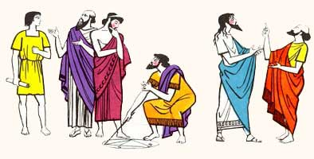

Slide 2
Конкурс «дешифровщик».
Быстро переставив буквы, назовите старинную меру длины.
ш, р, и, н, а

Slide 3
Итоговый тур
1. Назовите страну-родину арабских цифр, с помощью которых ведется современная запись чисел
А) Индия
В) Россия
С) Греция
Д) Германия

Slide 4
2. Как иначе называется квадратный корень?
А) модуль
В) интеграл
С) либерал
Д) радикал

Slide 5
3. Кому принадлежат слова: «Математику уже затем изучать нужно, что она ум в порядок приводит»?
А) С. Есенину
В) А. Пушкину
С) М. Ломоносову
Д) П. Чебышев

Slide 6
4. Сколько прямых можно провести между двумя прямыми?
А) 1
В) 2
С) 5
Д) множество

Slide 7
иррациональные

Slide 8
6. Какое из постоянных чисел является отношением длины окружности к ее диаметру?
А) α, В) μ, С) π, Д) λ

Slide 9
7. Натуральный корень уравнения x²=x
А) 0
В) 1
С) 2
Д) –1

Slide 10
8. На лесопильном заводе каждую минуту машина отпиливает от бревна кусок в 1 метр. Через сколько минут машина распилит бревно в 6 метров?
А) 5 минут
В) 6 минут
С) 12 минут
Д) 2 минуты

Slide 11
9. Этот математический термин в переводе с греческого означает «струна»
А) хорда
В) прямая
С) отрезок
Д) луч

Slide 12
10.Какие числа употребляются при счёте?
А) природные
В) естественные
С) натуральные
Д) искусственные

Slide 13
11.Каким числом является 0?
А) лишним
В) отрицательным
С) положительным
Д) целым

Slide 14
12. Какие бывают современные фотоаппараты?
А) цифровые
В) числовые
С) формульные
Д) логарифмические

Slide 15
13. Какими бывают математические неравенства?
А) неточными
В) невежливыми
С) нестрогими
Д) невоспитанными

Slide 16
14. под каким псевдонимом выступает на арене главный герой оперетты Кальмана «Принцесса цирка»?
А) Сэр Игрек
В) Мистер Икс
С) Лорд Зет
Д) Синьор Пи

Slide 17
Итоги интеллектуального конкурса
«Самый умный математик»

